Slide 1

UART RECEIVING SUBSYSTEM
Bộ môn: Thiết kế hệ thống và
vi mạch tích hợp
GVHD: TS. Phạm Văn Khoa

Slide 2
Agenda Style
1. Võ Hoàng Quốc
2. Trần Thanh Ngọc
3. Phan Công Danh
4. Phạm Hải Nguyên
5. Võ Minh Hậu
6. Nguyễn Hà Nhật Linh
19161278
19119204
19119160
19119205
19119174
19119190
Thành viên nhóm

Slide 3
Sơ lược về UART
01
UART là gì?
Sơ đồ khối
UART
RECEIVING SUBSYSTEM
Cơ sở lí thuyết
02
Đặc điểm và nguyên lí hoạt động
Thiết kế UART receiver
03
Một số lưu ý
Verilog code
Đánh giá qua Testbench
04
Mô hình Testbench tổng quát
Mô tả các Testcase
Nhận xét đánh giá

Slide 4
Sơ lược về UART

Slide 5
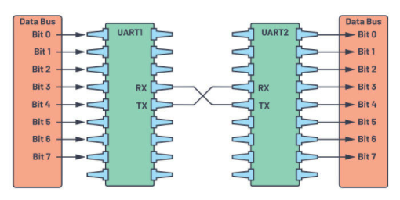
UART
Universal Asynchronous Receiver - Transmitter
Thiết bị phần cứng máy tính dùng trong giao tiếp nối tiếp không đồng bộ, định dạng dữ liệu và tốc độ truyền có thể được định cấu hình
Thường là một hoặc một phần mạch tích hợp được sử dụng cho giao tiếp qua cổng nối tiếp của máy tính hoặc các thiết bị ngoại vi

Slide 6
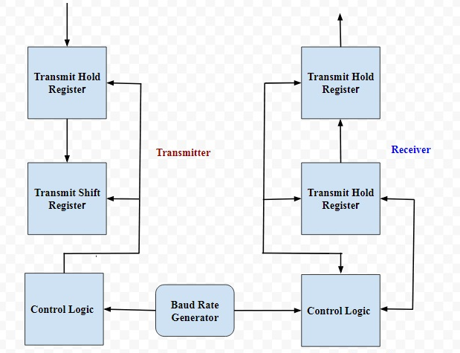
Sơ đồ khối của một UART

Slide 7

Cơ sở lí thuyết

Slide 8
Oversampling procedure
Bước 1
Bước 2
Bước 3
Bước 4
Bước 5
Bước 6
Thực hiện bước ba M lần nữa để thu được stop bits
Nếu sử dụng parity bit, lặp lại bước ba thêm một lần nữa để thu được parity bit
Thực hiện bước ba N-1 lần nữa để truy xuất các bit dữ liệu còn lại
Khi counter đếm đến 15, tín hiệu vào trở thành 1 bit và đạt đến giữa bit dữ liệu đầu tiên. Truy xuất giá trị, dịch vào trong thanh ghi và reset counter
Khi counter đếm đến 7, tín hiệu vào đạt đến giữa start bit, counter sẽ xóa về 0 và khởi động lại
Chờ khi tín hiệu vào xuống mức 0, điểm bắt đầu của start bit, sau đó bắt đầu sampling tick counter

Slide 9
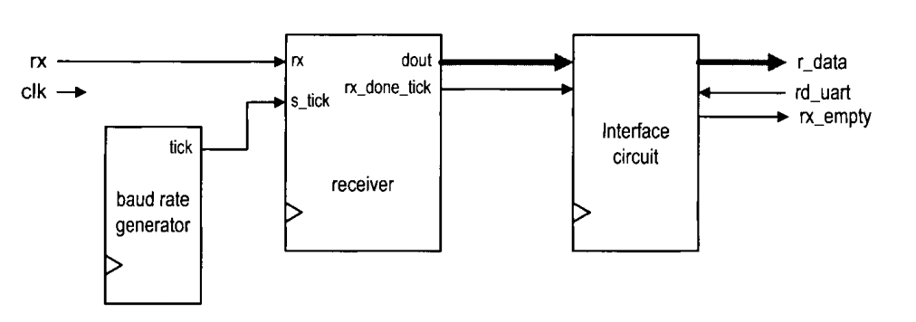
Sơ đồ khối hệ thống con UART receiver
UART Receiver
Interface circuit
Thu dữ liệu thông qua quá trình quá mẫu
Cung cấp bộ đệm và trạng thái UART receiver với hệ thống sử dụng UART
Baud rate generator
Tạo ra các sampling ticks

Slide 10
Baud rate generator
Bộ tạo tốc độ baud
Tạo tín hiệu lấy mẫu có tần số gấp 16 lần tốc độ baud
Để tránh tạo miền thời gian mới và vi phạm nguyên tắc thiết kế, tín hiệu lấy mẫu phải hoạt động như enable ticks thay vì tín hiệu xung clock tới UART receiver

Slide 11
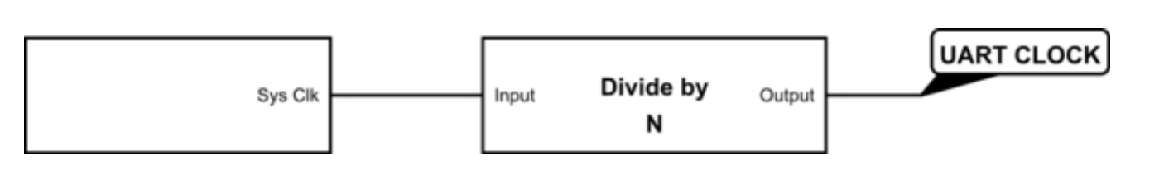
Baud rate generator
Baud Rate Divisor = UARTSysClk / (ClkDiv * Baud Rate)
Nó hoạt động qua việc nhận tần số tương đối cao, việc sử dụng tần số clk cao nó sẽ nhỏ gọn
và rẻ hơn rất nhiều so với việc sử dụng tần số UART thông thường. Do đó, đồng hồ hệ thống cần được chia nhỏ
GIẢI THÍCH FORMULA
Cho phép nói rằng UART sys CLK là 80MHz, Và chọn clkdiv = 16 và muốn tốc độ truyền cho
ra 57600. Sau đó, Baud Rate Divisor = 80000000/ (16 * 57600). Vì thế Baud rate divisor được 86.8.

Slide 12
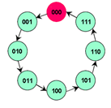
Baud rate generator
Việc khởi tạo tốc độ Baud như 9600, 19200, sẽ yêu cầu mỗi Baud rate divisor khác nhau. Thay vì thế, ta sử dụng bộ đếm mod cho biến baud rate divisor, để hoàn thành 1 chuỗi baud rate dvrs, quá trình lấy mẫu sẽ bắt đầu.
KẾT LUẬN: Bằng cách đặt baud rate divisor có giá trị chính xác, về cơ bản nó sẽ tạo ra một bộ đếm thời gian ở tốc độ baud chính xác để truyền

Slide 13
UART receiver
Hằng số D_BIT cho biết số bit dữ liệu
Hằng số SB_TICK cho biết số lượng dấu tick cần thiết cho các stop bit
Số dấu tick | Stop bit
16 | 1
24 | 1.5
32 | 2

Slide 14
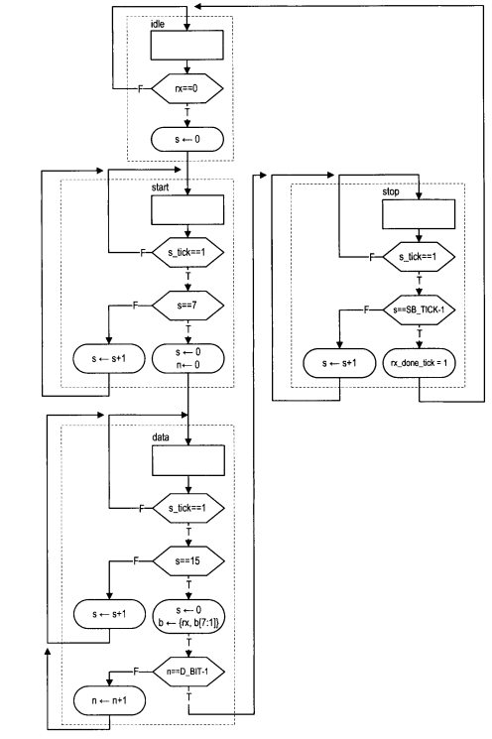
Biểu đồ ASMD
Trạng thái idle: trạng thái chờ được nhận dữ liệu
Trạng thái start: trạng thái xử lý start bit
Trạng thái data: trạng thái xử lý các bit dữ liệu
Trạng thái stop: trạng thái xử lý stop bit

Slide 15
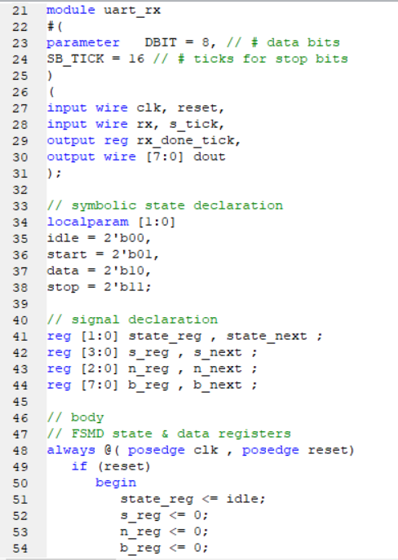
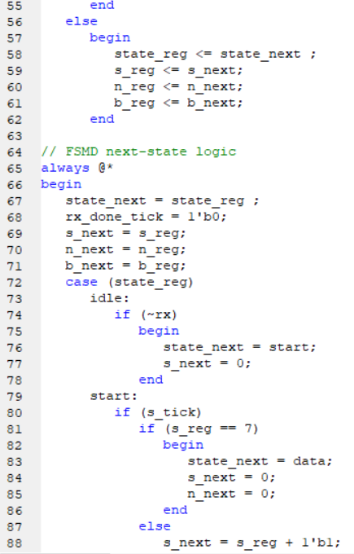
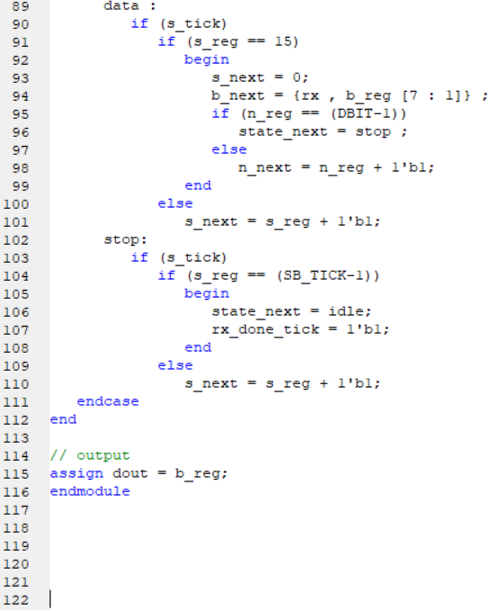

Slide 16
INTERFACE CIRCUIT
Chức năng
Cung cấp một cơ chế báo hiệu sự hiện diện của một từ mới và ngăn không cho từ đã nhận bị truy xuất nhiều lần
01
02
Cung cấp không gian đệm giữa máy thu và hệ thống chính
Có ba phương án thường được sử dụng là:
Một cờ FF
Một cờ FF và một bộ đệm one-word
Một bộ đệm FIFO

Slide 17
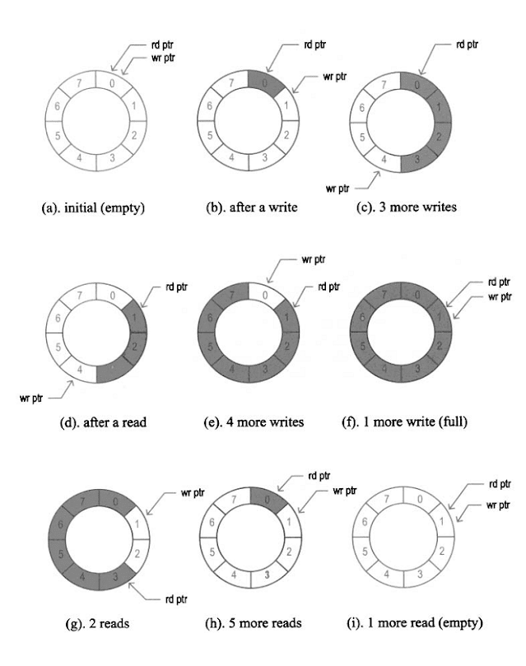
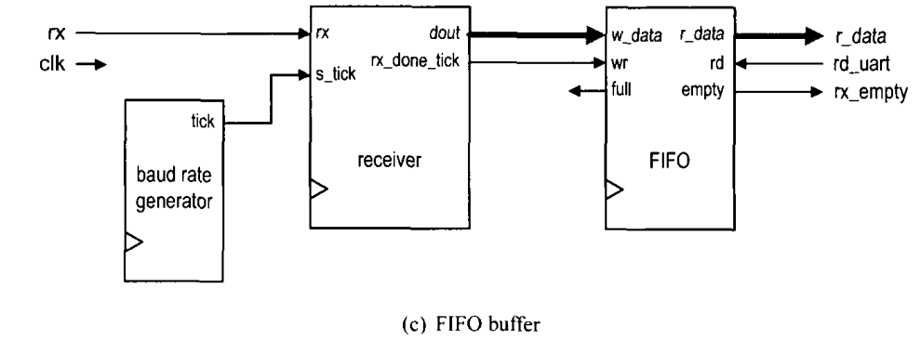
FIFO buffer
Bộ đệm FIFO cung cấp nhiều không gian đệm và giảm nguy cơ tràn dữ liệu
Bộ đệm này được thực hiện dựa trên một mảng. Kèm theo đó là 2 con trỏ Wr và Rd.
Mỗi khi nhận lệnh ghi, con trỏ Wr sẽ ghi data vào bộ đệm, sau đó sẽ tăng lên 1 đơn vị.
Mỗi khi nhận lệnh đọc, cỏn trỏ Rd sẽ tăng lên một đơn vị. Sau đó đọc giá trị từ bộ đệm ra

Slide 18
THIẾT KẾ
UART RECEIVER

Slide 19
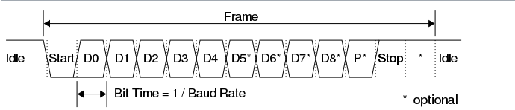
Truyền tải một byte dữ liệu
Việc truyền dẫn bắt đầu bằng
Bit Start
– Bit 0
Kết thúc bằng Bit Stop – Bit 1
Bit Parity – Có thể có hoặc không
Được set 1 hoặc 0 phụ thuộc vào chế độ Odd/Even và số bit 1 là chẵn/lẻ
Các Bit Data
Số bit Data có thể là 6,7 hoặc 8

Slide 20
Một số lưu ý khi thiết kế phần cứng theo chuẩn UART
Baud Rate
Là tốc độ bit được truyền, tính bằng số bit/giây
20%
Xung Clock
Để xử lý nhận dữ liệu thông qua chân Rx, chúng ta phải sử dụng internal clock
30%
Số lượng bit trong một lần truyền
Có hay không có Parity bit, tùy trường hợp sẽ có số bit khác nhau
50%
FIFO lưu dữ liệu
Dùng để lưu lại và sử dụng data sau khi kết thúc
State machine
60%
Dùng trong các khối logic có chức năng và hoạt động mang tính chu trình, lặp đi lặp lại và đi qua các trạng thái cố định

Slide 21
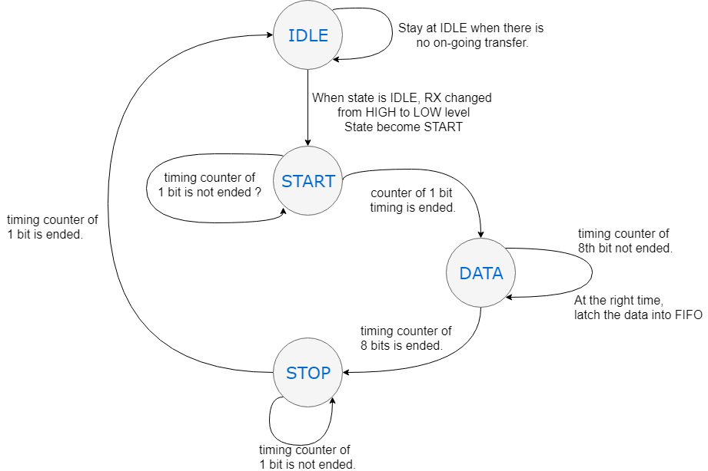
Sơ đồ State Machine

Slide 22
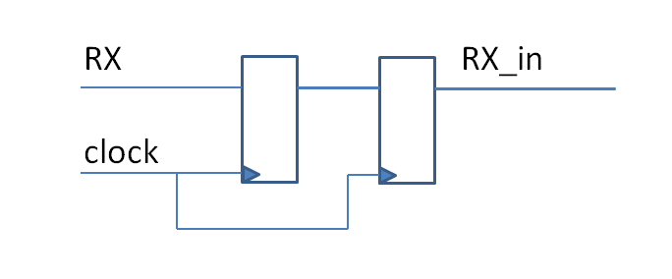
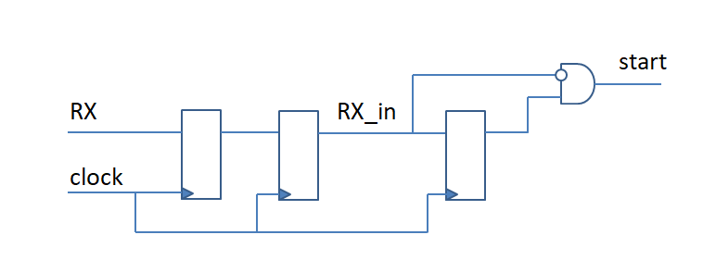
Mạch đồng bộ RX
Mạch báo hiệu trạng thái start

Slide 23
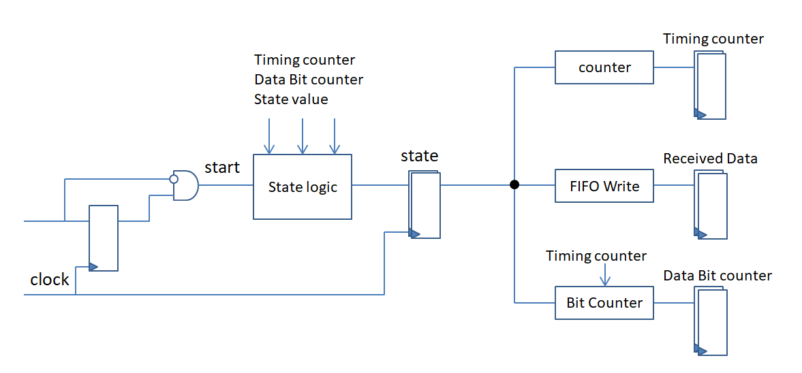
Sơ đồ điều khiển của State Machine

Slide 24
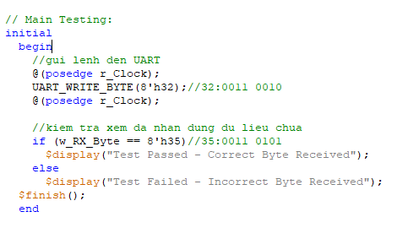
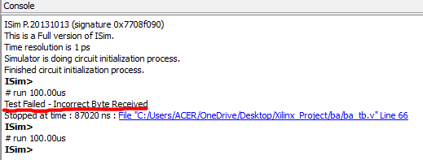
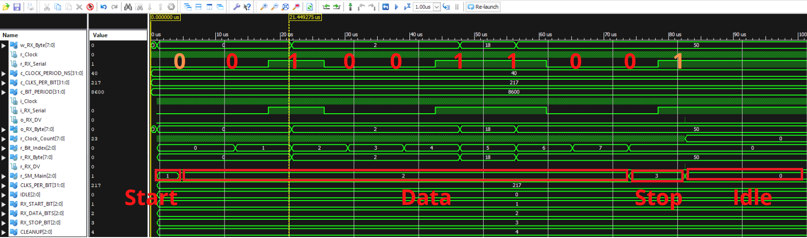
TestBench
Case1: gửi 8’h32: kiểm tra là 8’h35

Slide 25
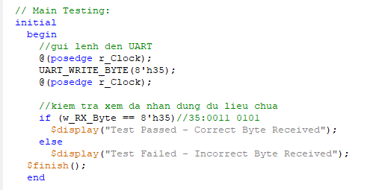
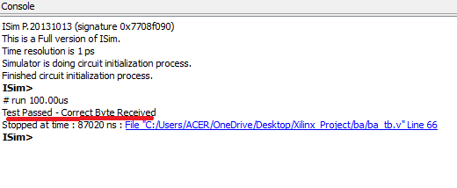
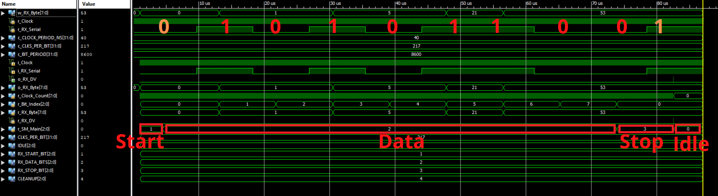
Case2: gửi 8’h35: kiểm tra là 8’h35

Slide 26
Ưu nhược điểm + Ứng dụng:
Ưu điểm | Nhược điểm
Chỉ sử dụng hai dây Không cần tín hiệu clock Có một bit chẵn lẻ để cho phép kiểm tra lỗi Cấu trúc của gói dữ liệu được thay đổi miễn là cả hai bên đều được thiết lập Phương pháp được sử dụng rộng rãi | Kích thước của khung dữ liệu được giới hạn tối đa là 9 bit Không hỗ trợ nhiều hệ thống slave hoặc nhiều hệ thống master Tốc độ truyền của mỗi UART phải nằm trong khoảng 10% của nhau
Ứng dụng:
Có thể dùng ý tưởng này để coding và thiết kế cho hệ thống có hỗ trợ
chuẩn truyền UART
Các module thông dụng như GPS, Camera, BlueTooth, RFID cũng sử dụng
chuẩn UART để giao tiếp

Slide 27
TÀI LIỆU THAM KHẢO
1. FPGA Prototyping by verilog examples – Pong P. Chu
2. Universal asynchronous receiver-transmitter- Wikipedia.org

Slide 28
Cảm ơn thầy và các bạn đã lắng nghe bài báo cáo

